Slide 1
Система диагностики в линейных ускорителях электронов
Левичев А.Е.
A.E.Levichev@inp.nsk.su
Институт ядерной физики им. Г.И. Будкера СО РАН

Slide 2
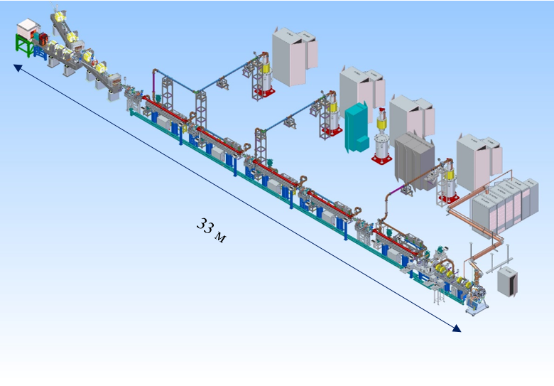
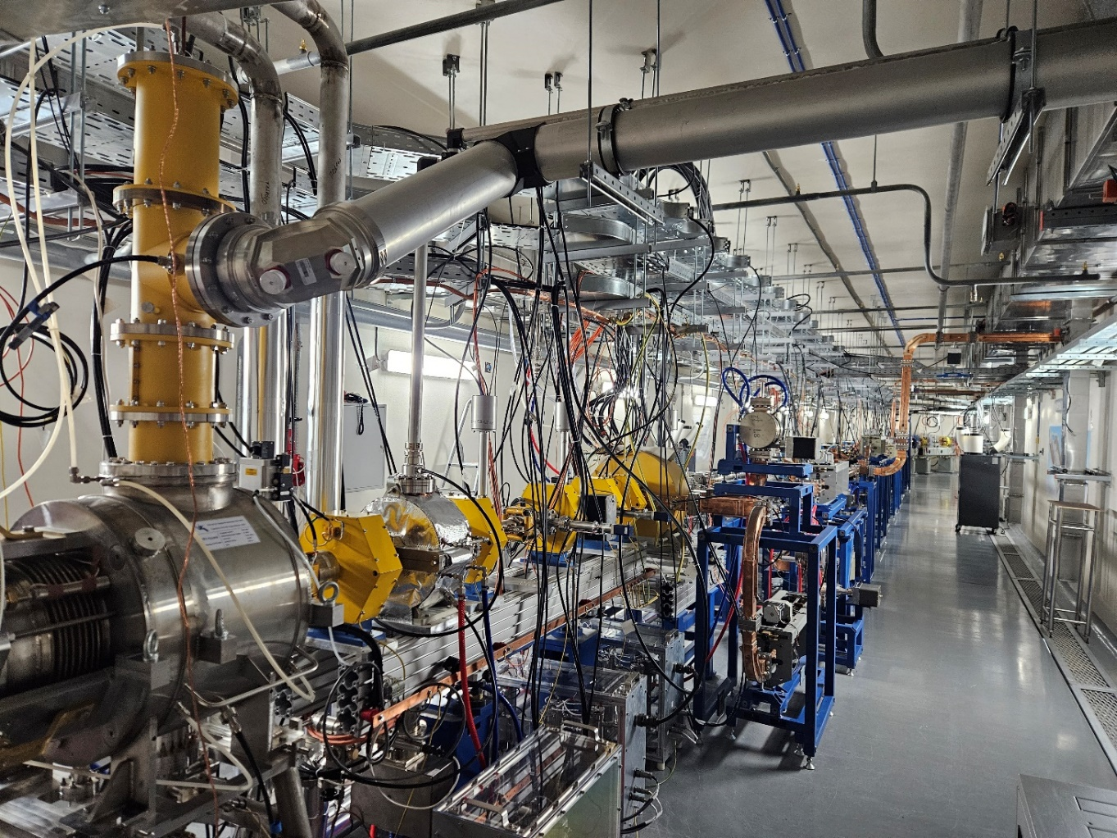
Система диагностики на примере линейного ускорителя инжектора СКИФ

Slide 3
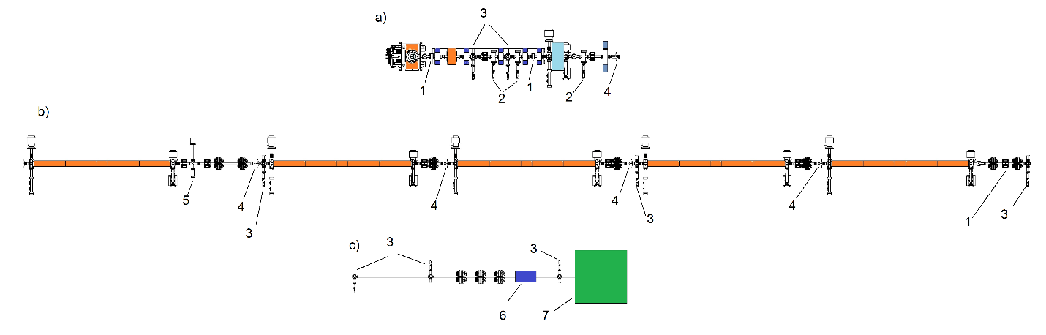
Система диагностики на примере линейного ускорителя инжектора СКИФ
Датчик | Кол-во | Функция
Полосковый датчик | 7 | Однопролетное измерение траектории движения пучка
Быстрый токовый датчик FCT | 3 | Измерение абсолютного значения заряда пучка
Люминофорный датчик | 8 | Измерение положения и поперечной формы пучка
Датчик радиационных потерь | 1 | Регистрация потерь частиц ускоряемого пучка
Цилиндр Фарадея | 1 | Измерение заряда пучка при его поглощении
Черенковский датчик | 3 | Измерение длительности сгустка
Спектрометр | 1 | Измерение энергии и разброса энергии
a) секция фокусировки и предускорения пучка, b) секция регулярных ускоряющих структур, c) диагностический промежуток. Обозначения: 1 – датчик тока пучка, 2 – датчик черенковского излучения, 3 – люминофоры, 4 – датчик положения пучка, 5 – пучковый датчик-профилометр, 6 – спектрометр, 7 – цилиндр Фарадея

Slide 4
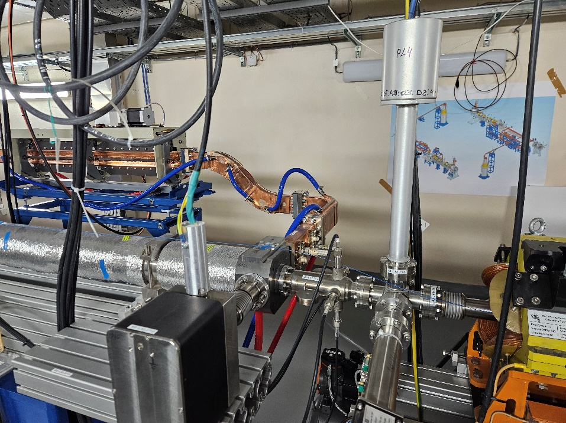
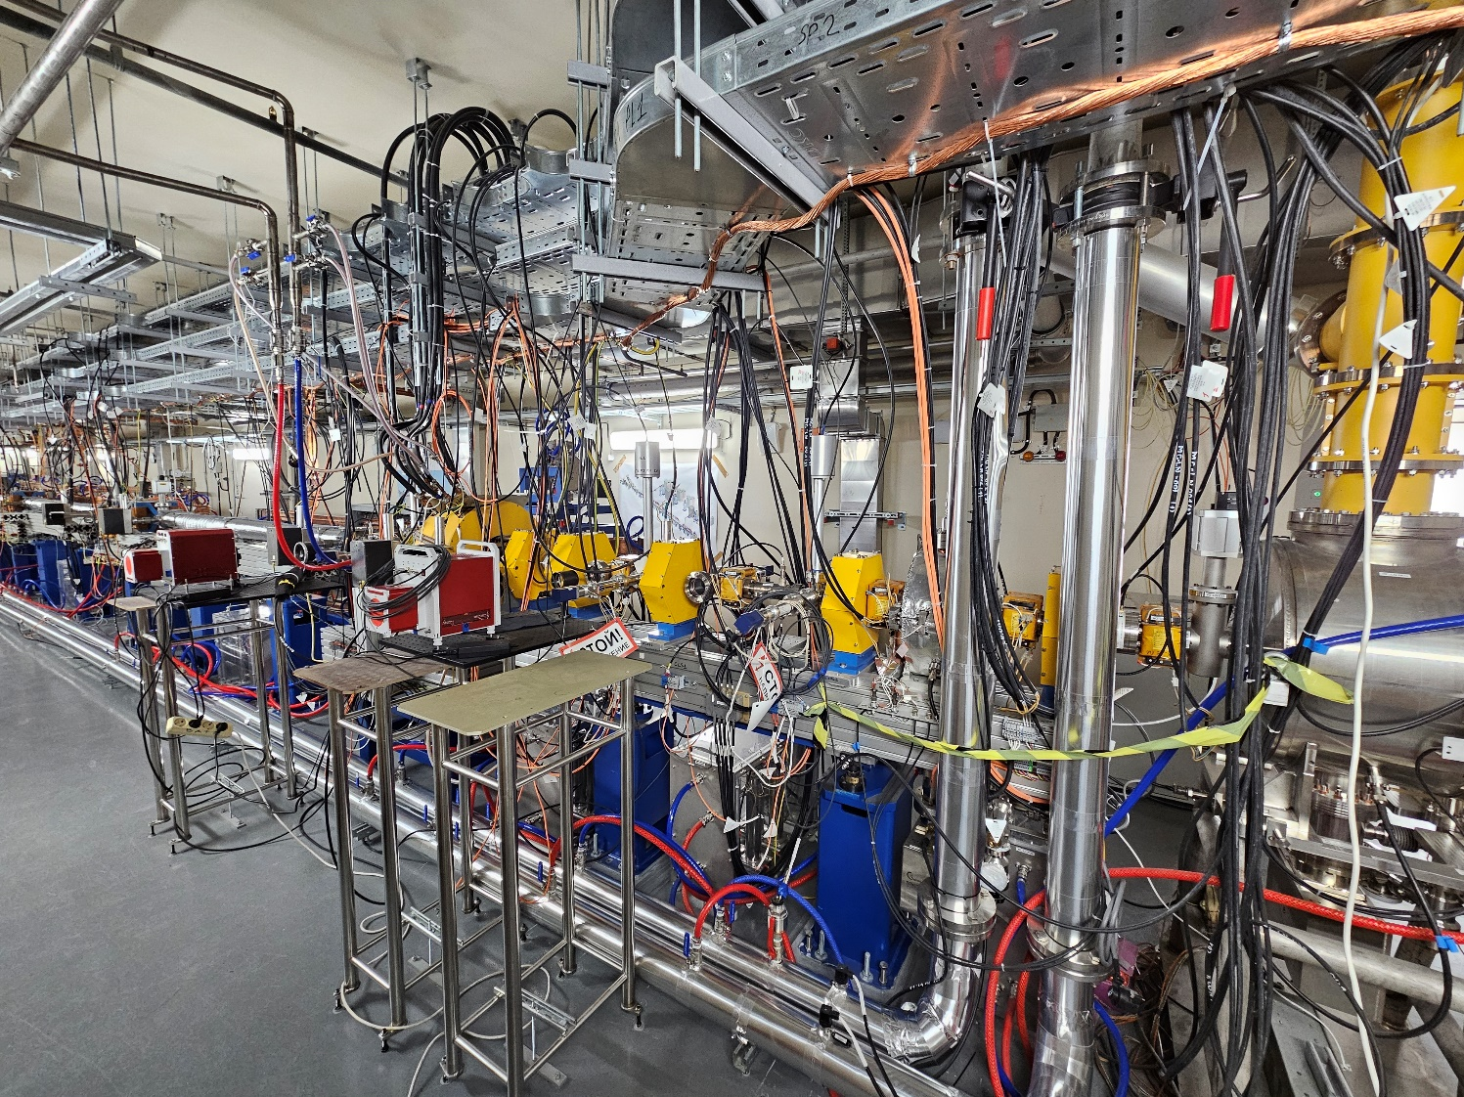
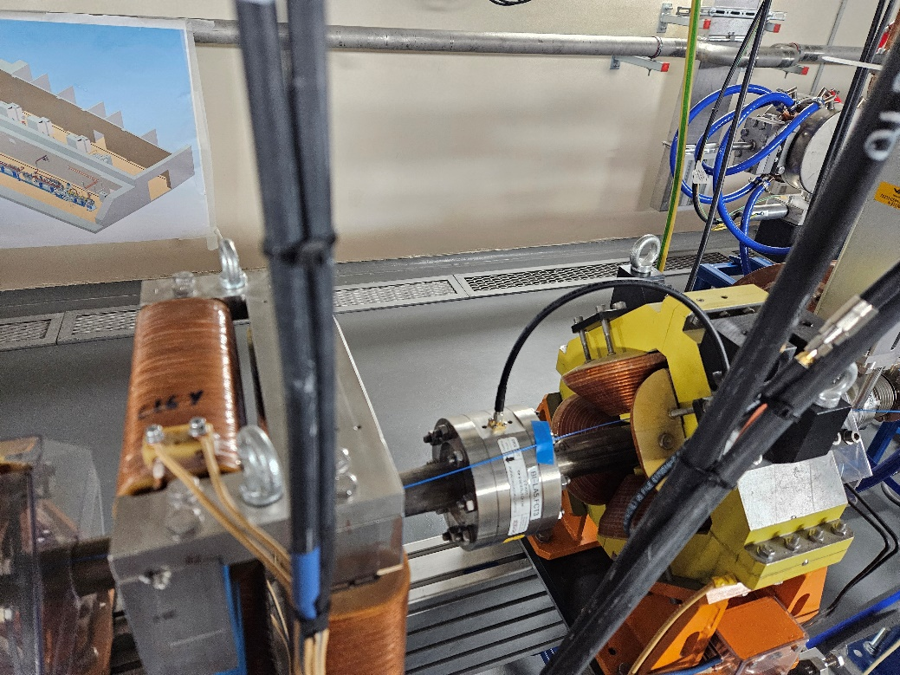
Система диагностики на примере линейного ускорителя инжектора СКИФ
3
1
1
2
2
1 – люминофорный датчик
2 – стрик-камера и ченковский датчик
3 – датчик положения пучка
4 – трансформатор тока
5 – датчик потерь пучка
4, 5

Slide 5
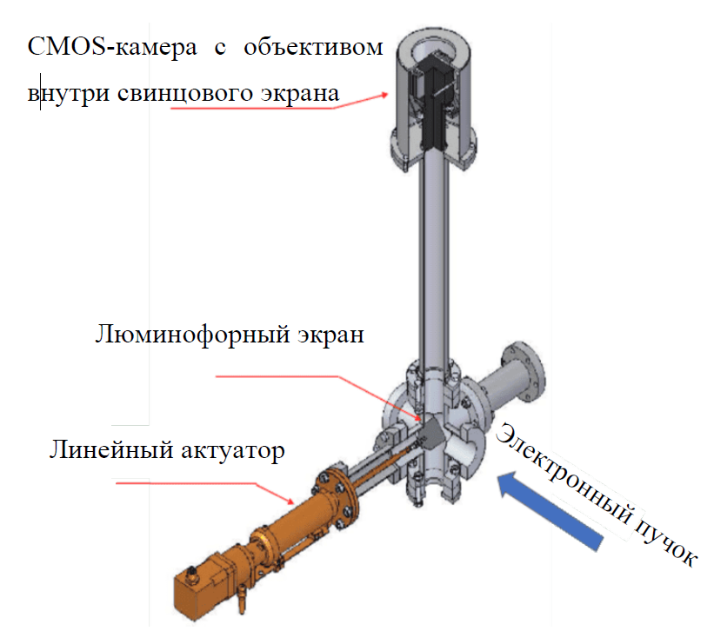
Принципиальная схема конструкции люминофорного экрана
Люминофорный экран состоит из сцинтиллятора, испускающего свет под действием частиц пучка, фотодетектора, регистрирующего этот свет и оответствующей электроники. Форма светового пятна соответствует форме поперечного сечения пучка.

Slide 6
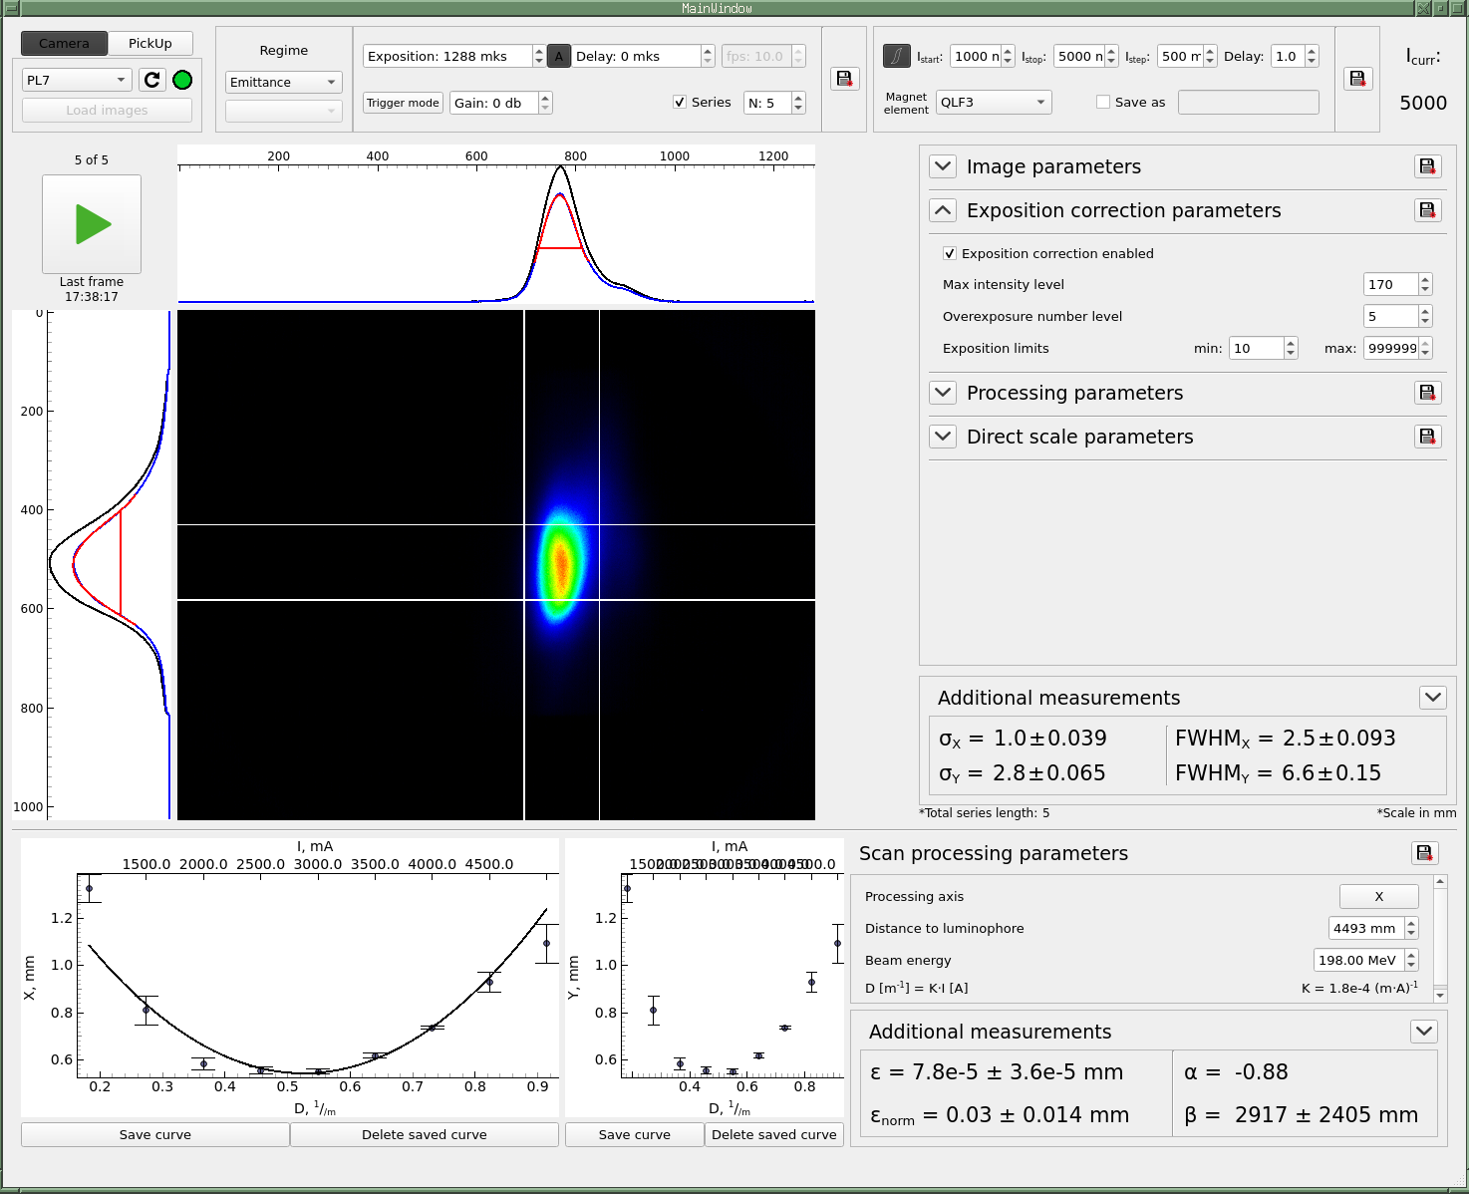
Принципиальная схема конструкции люминофорного экрана

Slide 7
Датчик черенковского излучения
Действие черенковского датчика основано на испускании электронами черенковского света при движении в кварце либо аэрогеле из кварца. Выбор этих материалов связан прежде всего с их радиационной стойкостью. Коэффициент преломления кварца n_{к} = 1.53, коэффициент преломления аэрогеля n_{а} = 1.05. Как следует из Табл. 1.1.8.6, максимальная скорость развертки электронно-оптического канала равна 10 пс/мм. Если принять длительность импульса пучка равной 10 -15 пс по основанию, то для достижения временного разрешения в несколько пикосекунд требуется сфокусировать изображение излучающего объекта в размер не более 0.2 мм.

Slide 8
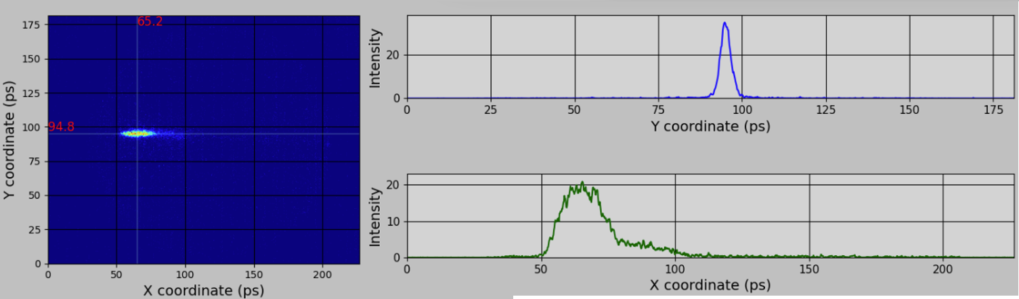
Датчик черенковского излучения
Изображение продольного профиля пучка на четвертом черенковском датчике, полученное с помощью стрик-камеры. Длительность пучка на полувысоте – 19 пс

Slide 9
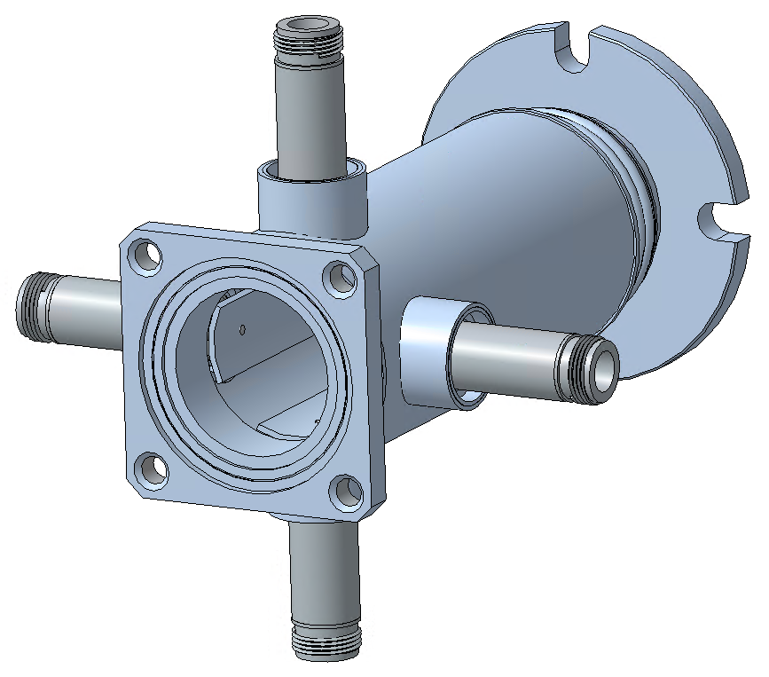
Полосковый датчик положения пучка
Система измерения положения (поперечных координат) пучка полосковых датчиков-пикапов и соответствующей электроники обработки сигналов позволяет отслеживать траекторию пучка по время пролета. Требуемая точность определения координат ~10÷20 μм. Электроды пикапа представляют собой короткозамкнутые на одном конце 50-омные полосковые линии, в качестве вакуумных вводов использованы ввариваемые вакуумные вводы N-типа. Апертура датчика – 30 мм, длина – 170 мм.

Slide 10
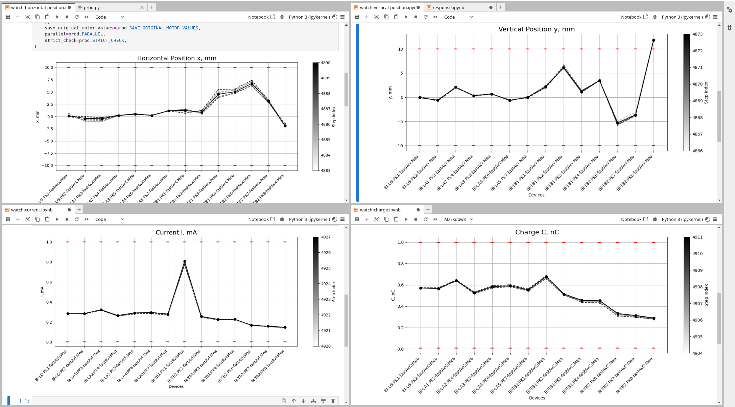
Полосковый датчик положения пучка

Slide 11
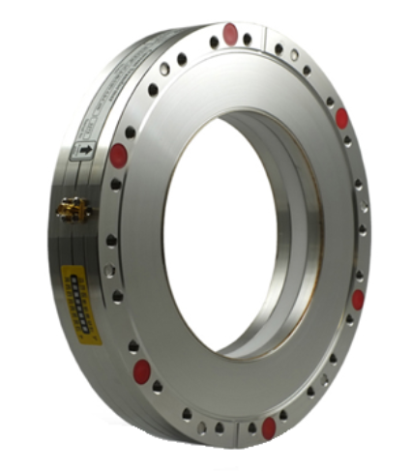
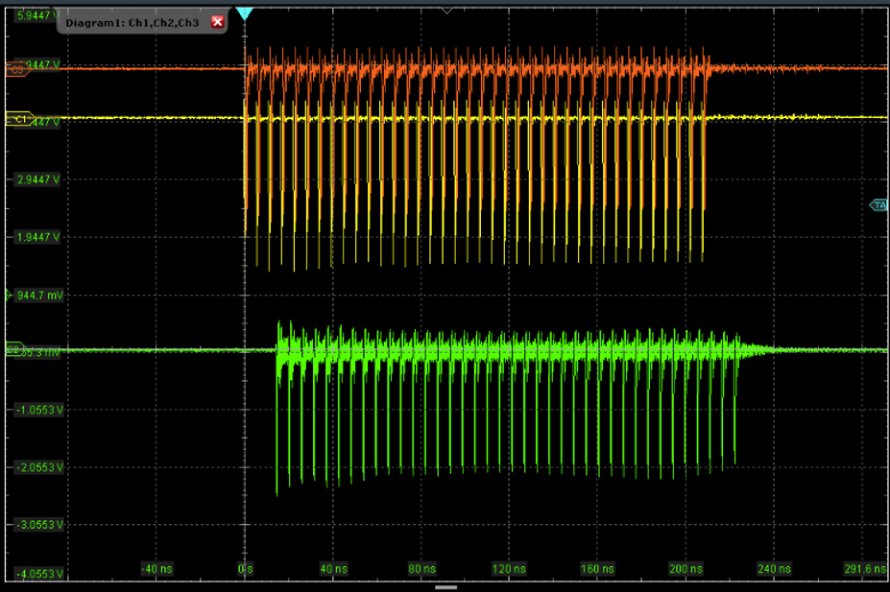

Трансформатор тока
Параметр | Величина
Полоса | 1.5 ГГц
Коэффициент трансформации | 1:20
Чувствительность | 1.25 В/А
Время нарастания выходного сигнала | 0.23 нс
Максимальный импульсный ток | 400 А (импульс 1 нс)
Для измерения заряда частиц в сгустке (сгустках) можно использовать быстрые датчики тока пучка FCT, которые могут работать в сверхвысоком вакууме, оснащены фланцами и не требует развязки сильфонами.

Slide 12
Датчик потерь
Принцип работы датчика потерь основан на регистрации черенковского излучения, генерируемого в оптическом волокне релятивистскими заряженными частицами электромагнитного ливня, который образуется при попадании пучка на стенку вакуумной камеры ускорителя. Излучение распространяется по оптоволокну и регистрируется с помощью фотодетектора. Сигнал с фотодетектора оцифровывается при помощи АЦП. Время прихода светового импульса дает информацию о месте потери пучка, а его интенсивность – о количестве потерянных частиц. Световой импульс можно регистрировать с обоих торцов оптоволокна.

Slide 13
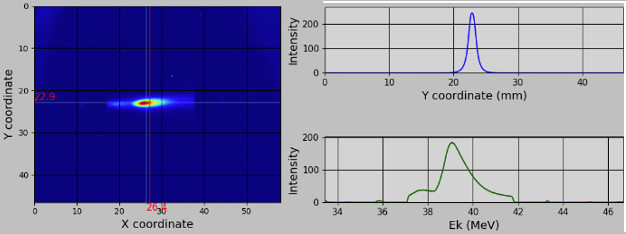
Спектрометр
Пучок, отклоненный в поперечном магнитном поле, регистрируется с помощью люминофорного экрана и цифровой камеры

